Slide 1
„ZAŠTITA I OČUVANJE STARIH ZANATA OD ZABORAVA I NESTANKA“
UDRUŽENJE STARIH TRADICIONALNIH ZANATA I DOMAĆE RADINOSTI
"STARI GRAD" Goražde
dr.sci.Kenan Kanlić

Slide 2
Uvod
Ratovi su bili generatori razvoja zanatstva
Tradicijski i umjetnički zanati dobri su pokazatelji dugovječnosti i uspješnosti brojnih nacija, pa se može zaključiti da tradicijski zanati imaju tri glavna obilježja:
        Predmeti se pretežno rade ručno,
        Oslanjaju se na kulturu i tradiciju određenog područja
        Simbolizuju i čuvaju lokalni ili nacionalni identitet
Od odlaska Osmanlija pa sve do današnjih dana sve manje ljudi se bavi starim zanatima
Industrijalizacija,ali i modernizacija,potiskuju zanatstvo,te kod ljudi nestaje potreba za korištenjem stvari koje proizvode zanatlije,a ako i ima potrebe za tim stvarima,onda se koriste prije svega zbog prihvatljive cijene,oni predmeti koji su proizvedeni na moderan način.Tako se zanati potiskuju,tiho i polako,rijetki o njima pišu, mladi narastaji ne uče o njima,a tek nekolicina se podučava zanatstvu.

Slide 3
Stari bosanski zanati
U srednjem vijeku bosansko zanatstvose razvija pod velikim uticajem rimske,grčke i starokršćanske kulture,a od XV stoljeća, i dolaska Osmanlija,i arapske
Zanati su odgovorili na konkretne potrebe ljudi u datom vremenu,tako da su se rađali sa tim potrebama, sa njima odumirali,a dok su nastajali ili trajali u sebe su ugrađivali stepen kulturnog razvoja,dostignuća u umjetničkom,tehničko-tehnološkom,pa i naučnom domenu.U BiH su ostajali tragovi brojnih naroda i država.
Imena zanata su perzijskog,turskog ili arapskog porijekla.
Nisu rijetki slučajevi da je majstor ili neko iz njegove porodice nazvan po svome zanatu,što kasnije biva prihvaćeno kao i prezime.

Slide 4
Bilo je oko 70 raznih obrta,a proizvodilo se do 400 predmeta
Navest ćemo nekoliko:
abadžije(suknari),
aščije(kuhari),
bičakčije(nožari),
bojadžije(moleri),
bravadžije(bravari), degirmendzija(mlinar),
bostandzija(piljar),
halvedzija (proizvodjac halve),
tascija(klesar),
samardzija(izrada samara),
sujoldzija(vodoinstalater),
tenecedzija(fenjeri),
bardaklija(loncar),
dzamdzija(staklar),
mumdzija(svjecar),
simidzija(proizvodjac simita)...

Slide 5
Esnafi su bila zanatska udruženja ljudi koji rade isti posao ili zanat,te se udružuju radi ostvarivanja svojih prava i viših ciljeva.Prvi esnafi osnovani su početkom XVI stoljeća,a najstariji esnaf bio je krojački/terzijski.
Najbrojniji esnafi bili su kovački, zlatarski, tabački, sarački, abadžijski,itd.
Najznačajniji zanat bio je kovački zanat pošto je u većini ostalih zanata korištan alat koji su napravili kovači.Nastao je kao prijeka potreba ljudi da predmete od metala,prije svega željeza stave u funkciju lova,ratnih borbi ili obrade zemlje.Zato su kovači i zauzimali stoljećima primarno mjesto među zanatima.Svaki dio u BiH bio je poznat po nekom zanatu:Tuzlanska regija po kovačima,Visoko po kožarima,Orašje po ugljarima,i Istocna Bosna po mutapdzijskom zanatstvu.

Slide 6
Goraždanski tradicijski zanati
U Goraždu je postojala stara čarsija koja je bila smještena u centru grada. Stara čaršija sa velikim četverougaonim prostorom,predstavljala je središte i najrazvijeniji dio grada sa mnogobrojnim dućanima i drugim radnjama.
Oko Dzaferbegove džamije i medrese postojalo je 27 dućana i svi su pripadali Dzaferbegovom vakufu.
Na lijevoj obali Drine postojao je i Karavan Saraj,kao i hanoovi.
U pisanim tragovima se navodi da su u Goraždu 1929 godine postojale zanatlije i to:stolara 5,kovača 11,kožara 3,pekara 10,zidara 10 ,krojača 3,sahadžija 1,terzija 2,limara 5 i obućara 20.

Slide 7
Poznati goraždanske zanatlije
Begović Bego, brijač u Titovoj ulici
Tulić Mehmed,sahadžija u Titovoj ulici
Hadžic Rašid,kahvedžija u Aleksandrovoj ulici
Crnalic Šerif,mesar u Aleksandrovoj ulici
Harlač Nurija,mutevelija Aleksandrovoj ulici
Salih Aganović, krojač u ulici Trg Miloša Obilića
Hadžipirić Edhem, obućar,u ulici Trg Milosa Obilića
Hadžić Abdurahman, obućaru ulici Trg Miloša Obilića
Bešlija Avdo, obućar u ulici Mesarska
Fejzić Mujo,limar u ulici Mesarska
Hubjer Nezir,pekar u ulici Mesarska
Hodžić Mehmed,aščija u ulici Mesarska
Asim Hubanić poslije završene osnovne škole otišao je u Beograd i završio slastičarski zanat. Otvorio je slastičarnu u kući koja i danas postoji sa desne strane mosta.

Slide 8
Zaključak
Nakon zavrsetka posljednjeg rata pa sve do danas nije se mnogo uradilo na ocuvanju starih zanata,vec je to prepusteno pojedincima koji nastavljaju porodicnu tradiciju kao sto je npr.sahadzija,zlatar ,obucari,krojaci i poneki kovac,mada je i njih sve manje.
Ovo upucuje da se moramo ozbiljnije pozabaviti zastitom i ocuvanjem starih zanata od zaborava i nestanka

Slide 9
Jasno je da nova vremena stavaraju novu potrebu,ali narodi koji zaborave svoju prošlost i tradiciju,idu u neizvjesnu budućnost.
Stoga predlažemo da se u cilju očuvanja tradicijskih zanata poduzmu slijedeće mjere i aktivnosti:
Kroz poticajnu politiku s kantonalnog i općinskog nivoa poboljšati trenutno stanje:
    Institucionalno i finansijski ojačati kapacitete udruženja za ocuvanje starih zanata,
    Mladima dati sredstva za početak bavljenja zanatstvom i to najmanje dvije godine (to uključuje finansiranje plata i doprinosa i nabavke opreme i repromaterijala).
U turističkoj ponudi iskazati važnost ovih zanata i njihove proizvode staviti u ponudu suvenira sa geografskim obilježjima
Konstantna edukacija stanovništva o značaju zanatstva i očuvanja tradicije,te veći broj tradicionalnih manifestacija koje bi i građani mogli posjećivati i imati mogućnost konzumacije autohtonih doživljaja.
Otvoritikuću zanata gdje bi se prodavali isključivo suveniri iz Goražda.
Stalna muzejska postavka u kući Mujkovića u kojoj se može vidjeti duh tradicije.

Slide 10
BIO proizvodnja kao potencijal Bosne i hercegovine za proizvodnju hrane dr.sci.Kenan Kanlić
UDRUŽENJE STARIH TRADICIONALNIH ZANATA I DOMAĆE RADINOSTI
"STARI GRAD" Goražde

Slide 11

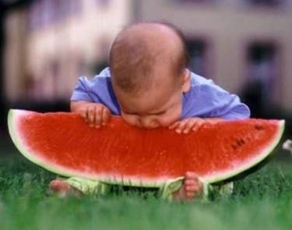

ŠTO JE HRANA?
- Hrana je preduslov ljudskog opstanka i blagostanja te osnovna ljudska potreba.
ČEMU SLUŽI HRANA?
Daje energiju
Izgrađuje organizam
Štiti od bolesti
PODRIJETLO HRANE
ŽIVOTINJSKO (meso,riba, jaja, mlijeko…)
BILJNO ( povrće, voće i žitarice )

Slide 12
Kako jedeš tako misliš, kako misliš tako živiš !
Savremeni način života potisnuo je tradicionalan način prehrane i zamjenio ga industrijskim prerađevinama.
Čovjekovo zdravlje, Kreativnost i efikasnost direktno su uslovljeni načinom ishrane koji svakodnevno primenjuje.
Pravilna i zdrava ishrana se ne zasniva samo na usvajanju zdravih životnih navika nego odricanje od loših prehrambenih i životnih navika čime će se lakše osloboditi negativnih efekata loše prehrane kao što su hronični umor, depresija, ovisnost o hrani i suvišni kilogrami.
Današnji, ubrzan način života dodatno nam otežava situaciju, jer nam je lakše otić u supermarket i kupit hranu, nego se zaputit u tržnicu i kupit nešto zdravije.

Slide 13
Poboljšanje kvalitete u prehrambenom lancu najveći je izazov današnjih generacija !
Potrošač je izgubio povjerenje u Industiju i trgovce i jedino mu je ostao siguran Proizvođač ?
Potrošač je svjestan da zdravlje mora bit na prvom mjestu?
Neodrživi oblici razvoja uništavaju prirodni okoliš te prijete ekosistemu i biloškoj raznolikosti za našu opskrbu hranom?
Migracija stanovništva iz sela u grad stvara preduslove za ponudu hrane sumnjivog kvaliteta a jeftiniju.

Slide 14
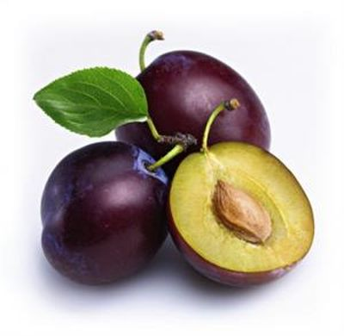

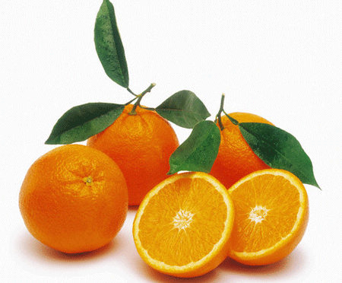

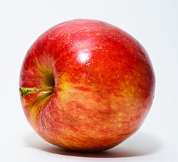
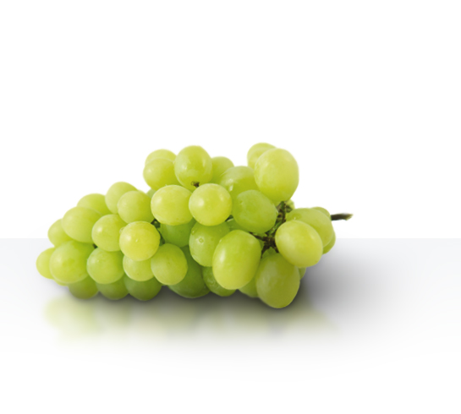
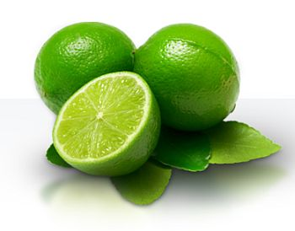
Kupujte sezonsko Voće

Slide 15
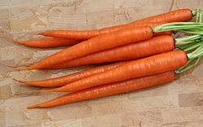
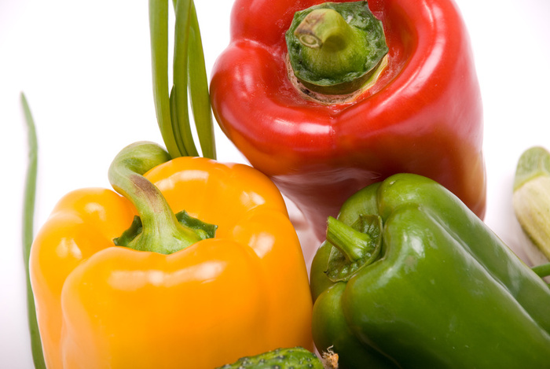
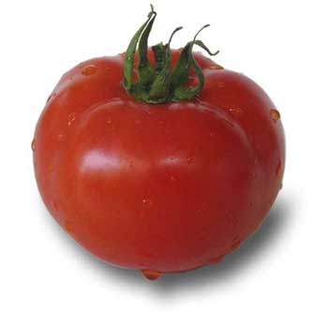
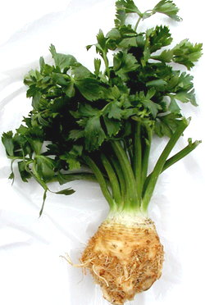
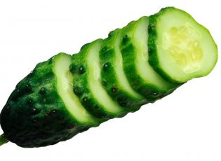
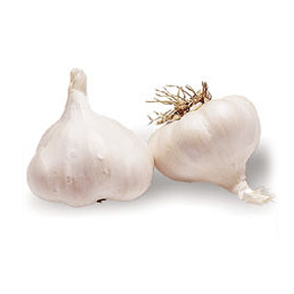
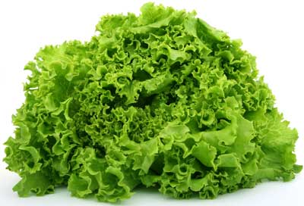
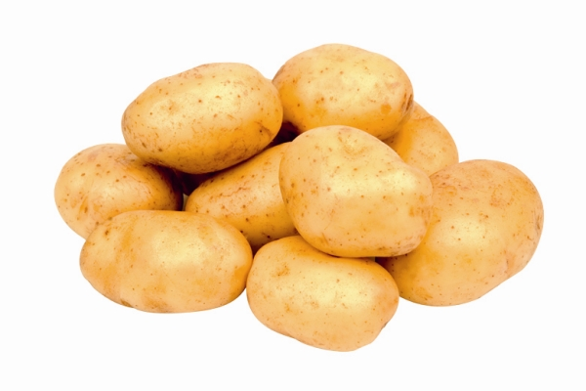
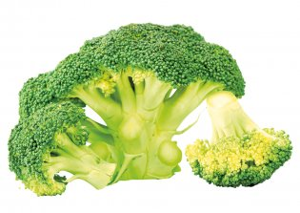
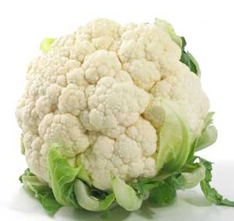
Kupujte sezonsko Povrće

Slide 16
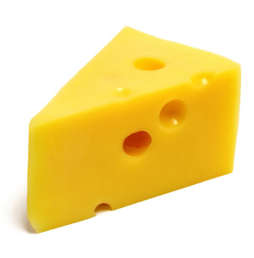
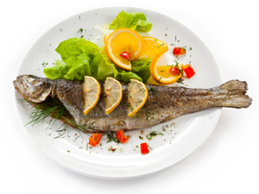
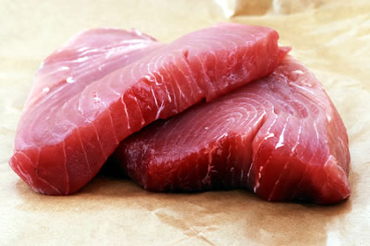
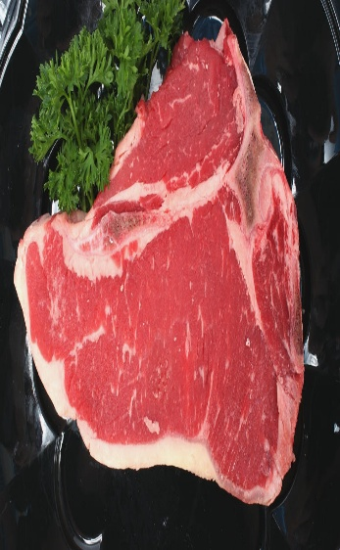
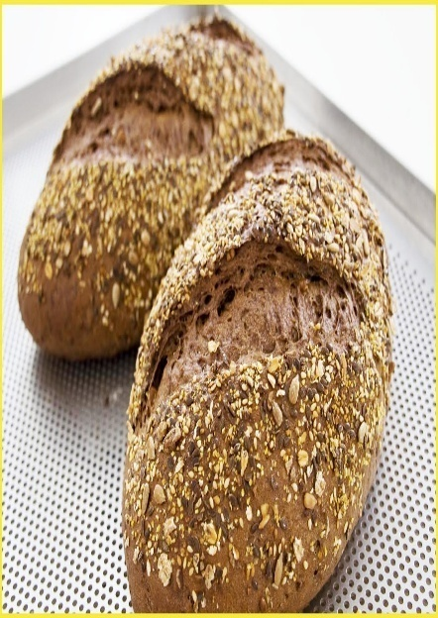

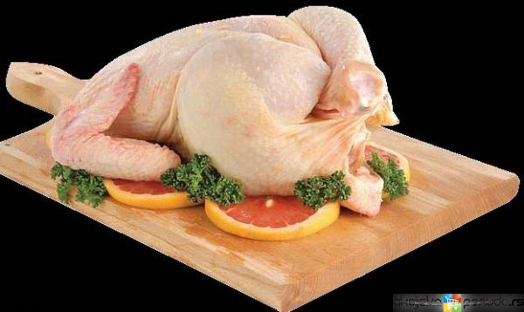

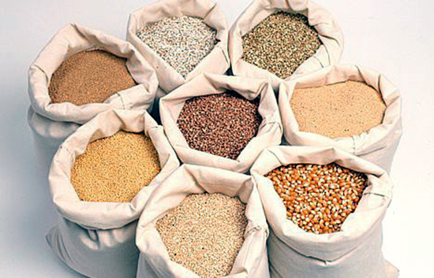

Unosite Bjelančevine i ugljeni hidrati

Slide 17
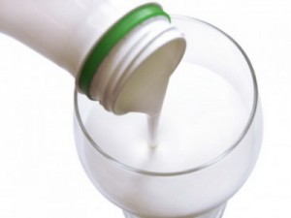
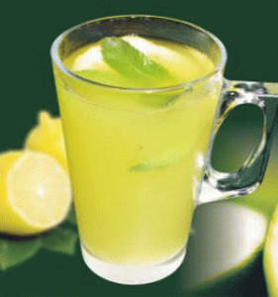
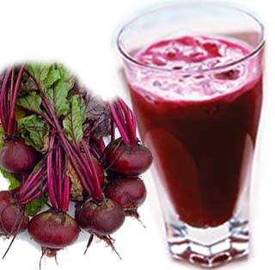

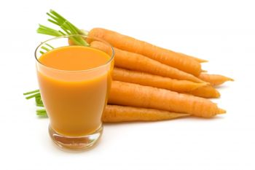
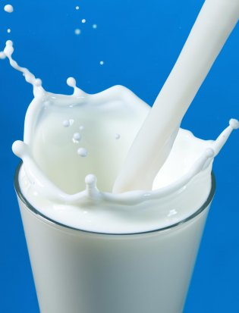
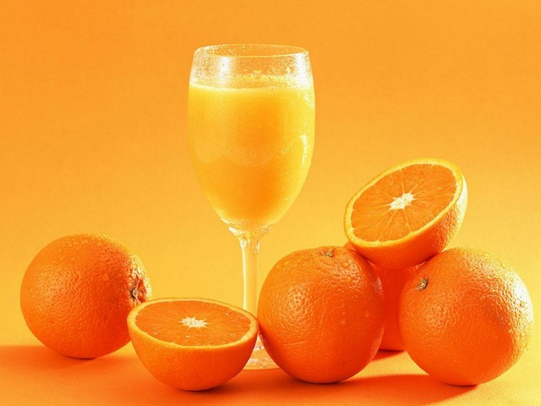
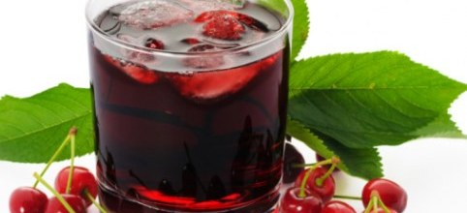
Korisne tečnosti

Slide 18
Organic (BIO) proizvod
Intenzivnom poljoprivrednom proizvodnjom kakva je danas zastupljena na globalnom tržištu i sve većom upotrebom đubriva i pesticida, došlo je do pretjeranog zagađenja na poljoprivrednim površinama koje zahvataju veliki procenat naše planete.
Iz tog razloga biće neophodno organizovati alternativni način proizvodnje koji će obezbediti dovoljne količine zdravije hrane, čija će proizvodnja i potražnja prevladati sadašnju konvencionalnu proizvodnju.

Slide 19


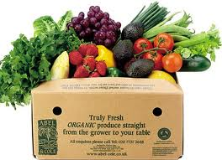
Organska (alternativna) poljoprivreda
Nasuprot konvencionalnoj poljoprivredi sa intenzivnom upotrebom hemijskih inputa stvara se novi tip poljoprivredne proizvodnje koja se naziva: ekološka, organska, biološka, niskoinputna ili alternativna.Naša domaćinstva imaju lijepu šansu u ovoj proizvodnji jer na svjetskom tržištu ovo je prilika sa kojom možemo biti konkurenti
Osnovni cilj – očuvanje ekološke ravnoteže i zdravlja ljudi

Slide 20
Istorijat
Krajem XVIII vjeka je rođena ideja o organskoj proizvodnji poljoprivrednih kultura
Industrijska revolucija i razvitak hem. industrije doveli su do povećanja korištenja hem. jedinjenja tokom tretiranja
Dolazi do opadanja kvaliteta hrane i zagađenja voda i zemljišta preparatima
Svjest o neophodnosti mjenjanja načina upravljanja poljoprivrednim gazdinstvom
Stvorena zamisao o gajenju biljaka uz smanjeno korištenje hem. sredstava, kontrolisanom upotrebom sintetičkih đubriva, primjenom plodoreda, dubokim oranjem, izbacivanjem monokultura i sl.
Pioniri organske poljoprivrede su imali na umu i zaštitu životne sredine, pored gore navedenih faktora
Početkom 70-tih godina prošlog vjeka, grupa poljoprivrednika je definisala pravila proizvodnje organskim metodom putem nekih dobrovoljnih normativa, to su bili začeci IFOAM-a (Međunarodna federacija pokreta organske poljoprivrede)

Slide 21
Sinonimi
Iako je kod nas usvojen naziv Organska poljoprivreda, samim tim i organska proizvodnja i organski proizvod, u većini zemalja sa koriste i sledeći termini: biološka, ekološka proizvodnja i bio i eko proizvod.

Slide 22
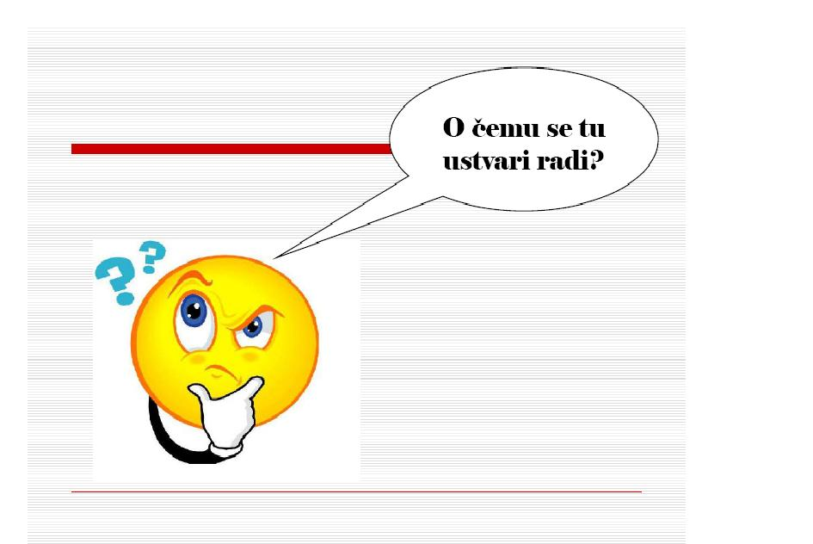

Slide 23
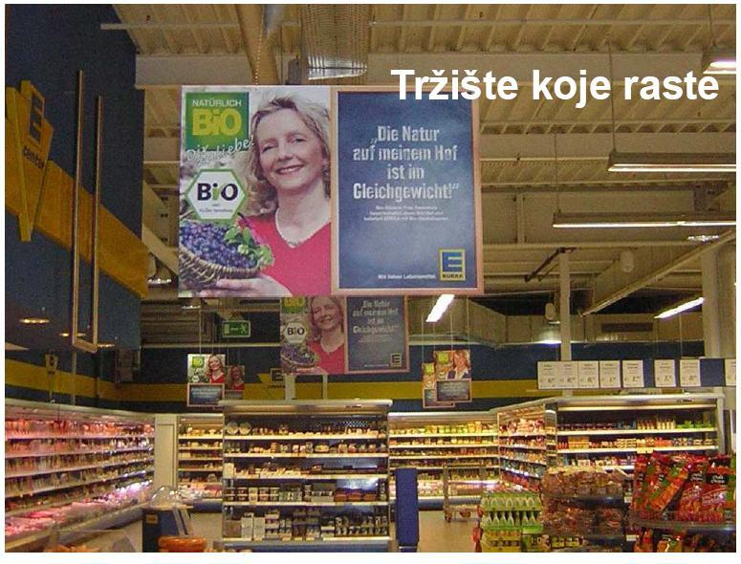

Slide 24
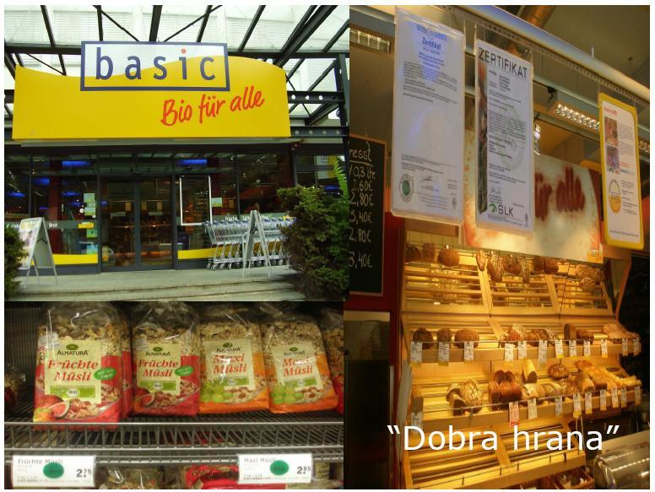

Slide 25
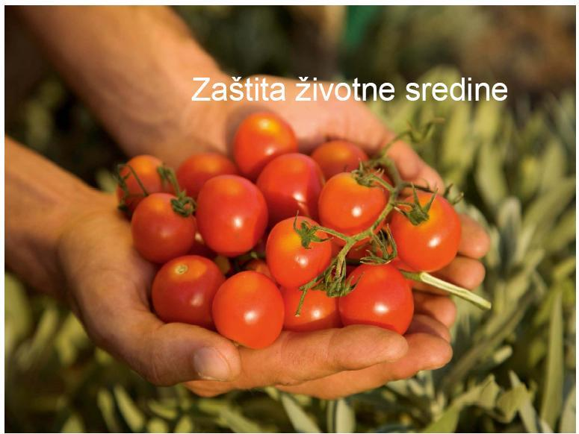

Slide 26
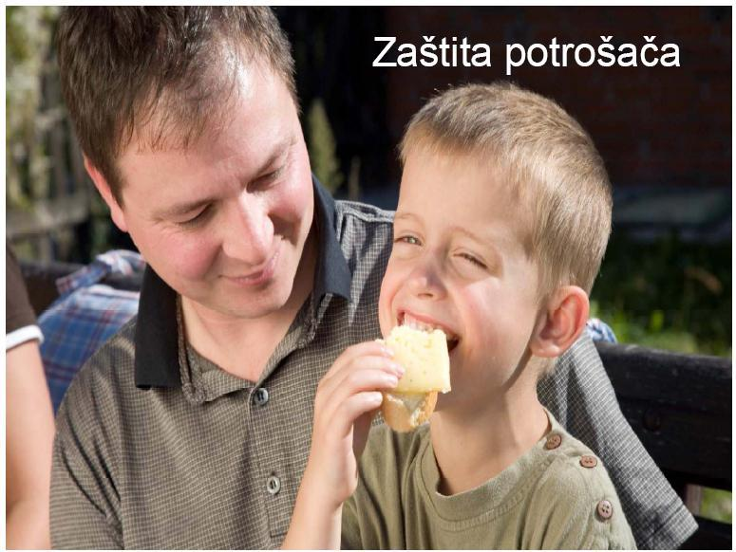

Slide 27
Šta je organska proizvodnja
Organsku poljoprivredu treba shvatiti kao poseban odnos i sistem prema agrarnoj proizvodnji. Ona podrazumjeva mnogo više od onoga što se obično misli: to nije samo nekorištenje vještačkih đubriva ili pesticida, to je poštovanje procedura i reda u poljoprivredi i zahtjeva mnogo ulaganja i posvećenosti.

Slide 28
Tradicionalna poljoprivreda ima sledeće odlike:
Osnovni organizacioni oblik su porodična gazdinstva;
Osnovni faktori proizvodnje su zemljište i radna snaga;
Svaštarska struktura proizvodnje (naturalni karakter);
Visok uticaj prirodnih činilaca na prinose i proizvodnju;
Nedostatak stručne radne snage i drugih tehničko-tehnoloških sredstava  niska efikasnost poslovanja.

Slide 29
Zagađenja povezana sa intenzivnom poljoprivredom
Degradacija zemljišta (erozija, sabijanje, mineralna đubriva, zaštita biljaka)
Aerozagađenje (ugljen-dioksid, sumpor-dioksid, azotni oksidi) – kisele kiše
Kjoto protokol (stupio na snagu 2005. godine)
Antibiotici i hormoni u stočarskoj proizvodnji
Aditivi
Genetski modifikovani organizmi

Slide 30
Što je BIH važna u ovoj proizvodnji i šta joj daje neki primat i izdvaja je kao kvalitetnu mikro lokaciju u odnosu na druga područja u Svijetu
pravilan raspored oborina u toku vegetacije,
sva zemljišta su antropogenizirana, odnosno pedološki uređena i osposobljena za visoku proizvodnju biljnih kultura,nisu zagađena
pojava ranog bezmraznog proljeća, veoma kasnog početka jeseni obezbjeđuju dug vegetacioni period u kontinentalnim uslovima, te stvaraju vrlo prihvatljivu temperaturnu sumu u toku vegetacije i u toku kalendarske godine,
tradicija u proizvodnji voća i povrća prožeta ljubavlju za voće i povrće,
blizina potrošačkih centara,
navika proizvođača da tržne viškove prerađuju u vrlo vrijedne prerađevine koje nalaze tržište na lokalnom prostoru pa i više.

Slide 31
Vrijednost bioloških proizvoda
Istraživanja u Njemačkoj su pokazala da organski proizvodi imaju znatno viši sadržaj oligo minerala i to posebno kalijuma i gvožđa, a takođe i viši nivo magnezijuma, fosfora i vitamina C. Do sličnih rezultata došlo se i u Americi, gde je utvrđeno da ovi proizvodi imaju 63 % više kalijuma, 73 % više gvožđa i 125 % više kalcijuma nego proizvodi dobijeni konvencionalnom poljoprivredom.

Slide 32
Zablude vezane za organsku proizvodnju
U stvari, organska proizvodnja ne isključuje tretiranje hemijskim preparatima, već se umjesto štetnih sredstava, koriste sredstva posle kojih je moguće konzumiranje plodova već sledećeg dana.

Slide 33
Zašto je sve ovo bitno?
Zato što se prema podacima svjetske zdravstvene organizacije (WHO), godišnje evidentira od 1-5 miliona slučajeva trovanja pesticidima, a 20.000 se završi sa smrtnim ishodom
Zato što na tržištu završe proizvodi animalnog porjekla neprovjerenog kvaliteta, najčešći izvori alimentarnih toksiinfekcija
Zato što hrana i voda koje ne odgovaraju osnovnim higijenskim uslovima, mogu postati uzroci zaraznih bolesti, pa čak dovesti do epidemija
Zato što mi imamo izbor

Slide 34
Stanje u svjetu
Država | Površina pod organskom poljoprivredom (ha)
Australija | 10.000.000
Argentina | 2.960.000
Italija | 1.168.212
SAD | 950.000
Brazil | 841.769
Nemačka | 696.978
Austrija | 297.000
Švajcarska | 107.000
Mađarska | 103.672
Srbija i Crna Gora | 15.200
Bosna i Hercegovina | 1.113
Hrvatska | 120

Slide 35
Federacija BiH u brojkama
Ukupna površina FBiH: 26.110,5 km²
Ukupan broj stanovnika: 2.219.220
BDP po stanovniku u KM 6.218 BAM
Ukupna površina poljoprivrednog zemljišta: 1.149.000 ha
Obradivo poljoprivredno zemljište: 719.000 ha
Oranice: 401.000 ha
VAŽNO!
  0,49 ha poljopr. zemljišta po stanovniku (iznad prosjeka zemalja EU sa 0,35),
Izvor: EUROSTAT SEE Statistics

Slide 36
Poljoprivreda u BiH
Udio domaćinstava koja obavljaju poljoprivrednu aktivnost u odnosu na ukupni broj domaćinstava:
  u F BiH - 30,31 %,
  U RS-u - 34,27 %,
  U Brčko Distriktu - 17,57 %
Teritorij | Ukupan broj domaćinstava | % | Poljoprivredna domaćinstva | % | Tržišno orjentirana domaćinstva | %
BiH | 1.155.736 | 100 | 363.394 | 100 | 56.609 | 100
F BiH | 715.739 | 61,93 | 217.061 | 59,74 | 30.089 | 53,15
RS | 413.226 | 35,75 | 141.629 | 38,97 | 25.395 | 44,86
BD | 26.771 | 2,32 | 4.704 | 1,29 | 1.125 | 1,99

Slide 37
Strategija povećanja ulaganja ¸u organsku proizvodnju
Strategija povećanja konkurentnosti i privlačenja ulaganja u poljoprivredi F BiH, prepoznala je tri oblasti u kojima postoje objektivni preduslovi za postizanje konkurentnosti, a to su:
  Mlijeko i mliječni proizvodi (autohtone vrste ovaca, krava) – geografsko porijeklo
  Povrće, (autohtone sorte povrća, heljda...) bio bašte
  Voće (autohtone sorte jabuke, kruške...malina, jagoda) – prerađevine i stvaranje brenda
Proizvodnje u kojima smo visoko rangirani na svjetskom tržištu:
  Maline – 10-ti najveći proizvođač u svijetu,
  Šljive – 15-ti najveći proizvođač u svijetu,
Izvanredni klimatski i zemljišni preduvjeti su glavne komparativne prednosti;
  Podneblje je najbolji oblik komparativne prednosti,
  Ovim proizvodnjama mali posjedi ne predstavljaju ograničenje,
  Radno aktivne proizvodnje – veliki angažman radne snage,
  Izrazito visok kvalitet proizvoda.
Povoljan geografski položaj u odnosu na glavna tržišta;
  Austrija, Njemačka, Švicarska …
  Samo jedan dan transporta kamionom,
  Mogućnost razvoja avionskog kargo prijevoza.

Slide 38



Struktura prodaje proizvoda organskih proizvoda u EU

Slide 39

U Italiji od 2005 god. sve škole imaju zakonsku obavezu da pripremaju organske obroke za djecu.
U Njemačkoj hrana za djecu isključivo je organska.
Više od 30% pripremljenog hljeba u Minhenu je organskog porjekla.

Slide 40

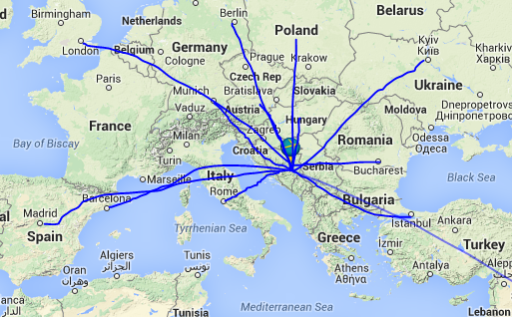
Strateška lokacija (blizu većih Europskih centara)
Sarajevo – Minhen 708 km
Sarajevo – Beč 511 km
Sarajevo – Cirih 859 km
Sarajevo - Brisel 1310 km
Sarajevo – Frankfurt 1013 km
Sarajevo – Istanbul 930 km
www.fipa.gov.ba
Putne veze: 22 600 km
Željezničke pruge: 1 042 km
Četiri međunarodna aerodroma: Sarajevo, Mostar, Banja Luka i Tuzla
Dvije riječne luke: Šamac i Brčko
Međunarodna luka u Hrvatskoj: Ploče od Sarajevo 195 km; od Mostara 60 km

Slide 41
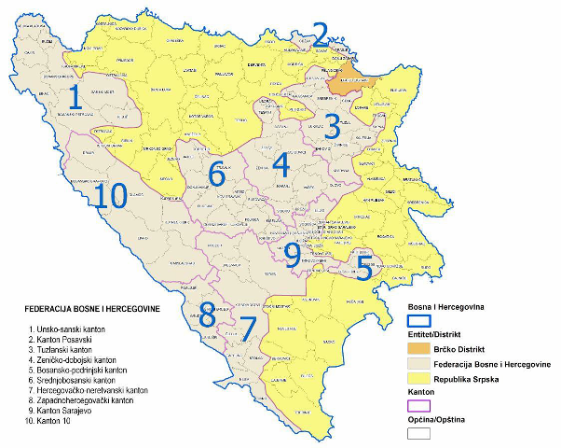
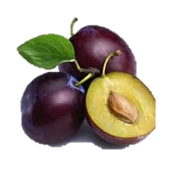
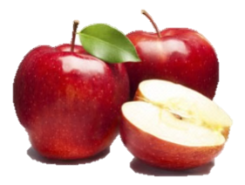

Mapa područja za proizvodnju voća
20 glavnih proizvodnih regija
6.496
476
777
2.359
3.984
2.162
2.850
31
165
11.804
550
2.513
496
912
2.282
1.599
6.032
211
7.873
921
3.061
90
572
6.313
4.905
5.359
4.961
2.975
8.578
492
954
847
5.258
5.387
22.677
2.078
1.960
5.026
1.966
1.254
7.319
143
1.089
PLUM
1.366
99
1.596
3.185
666
APPLE
21
2.539
1.599
649
RASPBERRY & STRAWBERRY
2.754
228
403
226
2.441
1.163
6.687
2.001
270
1.427
1.406
Izvor: Zavodi za statistiku FBiH i RS

Slide 42
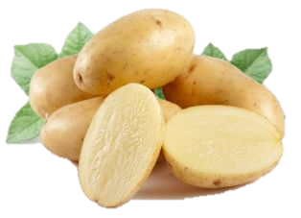
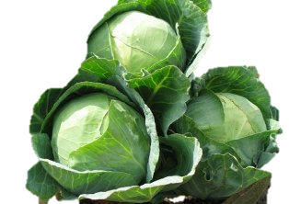
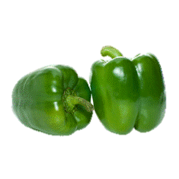
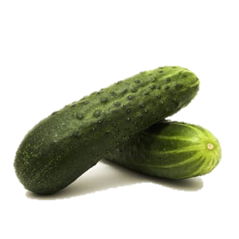
Mapa proizvodnih područja za povrće
20 glavnih proizvodnih regija
858
561
1.038
3.010
340
1.014
27.905
316
3.357
1.148
4.727
472
497
802
3.614
457
1.147
3.566
4.478
3.045
912
15.984
241
2.625
4.282
609
498
1.367
21.004
841
404
20.865
39.130
2.721
5.695
2.474
8.382
5.259
495
65.481
14.836
3.733
4.695
850
1.980
428
POTATO
7.797
1.506
4.333
19.420
4.282
7.481
894
CABBAGE
258
4.477
13.521
26.864
GREEN PEPER
30
462
1.954
424
CUCUMBER
29
478
4.580
10.209
248
4.698
2.434
7.080
510
2.162
39.634
533
336
8.925
7.274
2798
562
6.653
610
326
Izvor: Zavodi za statistiku FBiH i RS

Slide 43

Država koja je najdalje odmakla u napretku i razvoju organske proizvodnje je Danska, gde je 25% ukupne poljoprivredne proizvodnje pod BIO sertifikatom.

Slide 44
Organska poljoprivreda kao činilac bezbjednosti hrane
Poštovanje strogih pravila u proizvodnji i preradi
Zabrana korištenja pesticida, sredstava sintetičko-hemijskih porjekla
Strogi sanitarni uslovi
Zabrana korištenja GMO i njihovih derivata
Citav proces proizvodnje i prerade je pod stalnom kontrolom ovlaštenih sertfikacionih kuća

Slide 45
Uslovi
Obavezna je upotreba zemljišta koje je bilo oslobođeno tretmana od hemijskih đubriva u periodu od nekoliko godina (3 godine i više),
Neophodno je izbegavanje velikog broja hemijskih supstanci (npr. đubriva, pesticida, antibiotika, aditiva, rodenticida i fungicida), genetski modifikovanih organizama i sredstava za tretman voda,
Detaljno zapisani podaci o proizvodnji i prodaji organski proizvedenih proizvoda,
Strogo fizičko razdvajanje organske proizvodnje od konvencionalne proizvodnje,
Stalne inspekcije i nadgledanje proizvodnje u toku proizvodnog procesa.

Slide 46
Cilj organske proizvodnje
Dobijanje kontrolisanog proizvoda
Obezbeđivanje održivog razvoja poljoprivrede
Zaštita potrošača stavljanjem u promet proizvoda kontrolisanog porjekla što potvrđuje i nacionalni znak na istom
Zaštita prirodnih resursa od zagađenja
Održavanje i povećanje plodnosti zemljišta
Očuvanje biodiverziteta

Slide 47
Budućnost
Poboljšati edukaciju stanovništva o ispravnosti hrane
U škole uvesti zdravu, biološku hranu
Organizovati javne skupove za širi auditorijum potrošača
Subvencionisanje organske proizvodnje od strane države
Podsticanje organskog metoda ekonomskim mjerama

Slide 48
Potencijal
Povoljnost našeg regiona za gajenje organskog povrća i voća
Veća cjena ovih proizvoda
Povećana tražnja na stranom tržištu
Ekonomska isplativost gajenja ovim metodom

Slide 49
BiH ima potencijala da unovči ono što je sada trend u svjetu, a predstavlja budućnost proizvodnje i prerade.
Kontrolisanjem rada sertifikacionih kuća, njihovih izveštaja, nisu dopuštene greške u ovoj proizvodnji
Podizanjem ove teme na jedan viši nivo, dobili bi se proizvodi kontrolisanog porjekla

Slide 50
Mi imamo izbor

Slide 51
Uzgajajte kod kuće
Iskoristite zemljište svoje za formiranje bio bašte,
Smanjujete troškove i zdravije se hranite,
Uzgajate svašta od paprike, paradajza, krsatavca, mrkve do voća jagode, maline, jabuke, kruške ...
Imaćete domaći proizvod koji ćete sa ponosom koristiti u vašoj kuhinji.
Smanjenje migracija iz sela u grad
Jer zdravlje na usta ulazi!

Slide 52
Kupujmo proizvode sa našim
nacionalnim znakom
(sezonsko voće i povrće)
Kad god imate priliku kupujte, otiđite na pijacu i kupite namirnice iz domaće proizvodnje.
Raspitajte se ko u blizini vašeg grada ima seosko domaćinstvo i uzgaja domaće proizvode za prodaju, povežite se sa tim ljudima i uvijek ćete imat provjereno svježe proizvode koji nisu hemisjkin tretirani.
Jer zdravlje na usta ulazi!

Slide 53
Posvetimo više pažnje načinu na koji biramo namirnice
Čitajte deklaracije – tu su inforamcije o sastavu i roku upotrebe
Aditivi u količinama i redosljedu zastupljenosti što vam može omoguićiti izbor zdravijih i manje zdraviji namirnica
Čuvajmo namirnice prema uputstvu
Posvetimo više vremena higijeni
Jer zdravlje na usta ulazi!

Slide 54
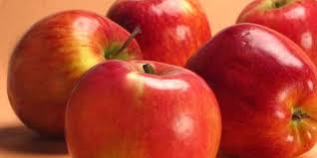
Hvala na pažni!
Hvala na pažnji!

